Slide 1

Faker Quiz
2019102225 / 전세계

Slide 2
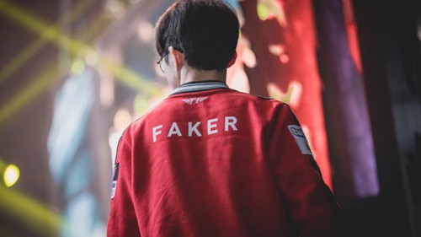
Introduction
프로젝트 소개
프로게이머 Faker 선수의 기록을 퀴즈로!

Slide 3
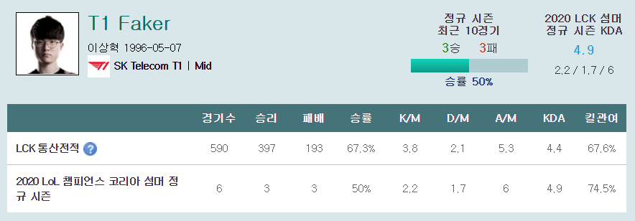
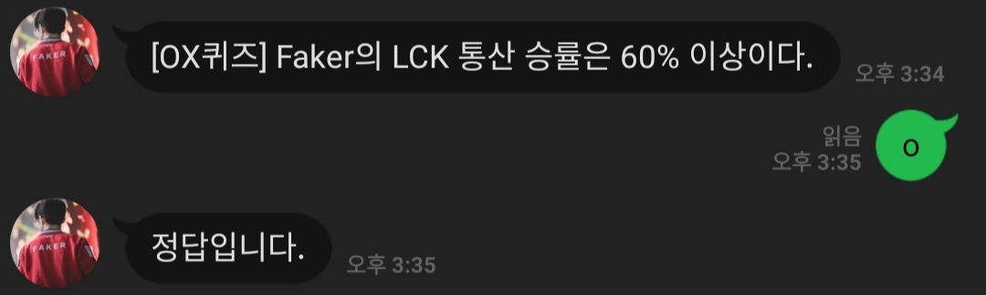
Introduction
프로젝트 소개

Slide 4
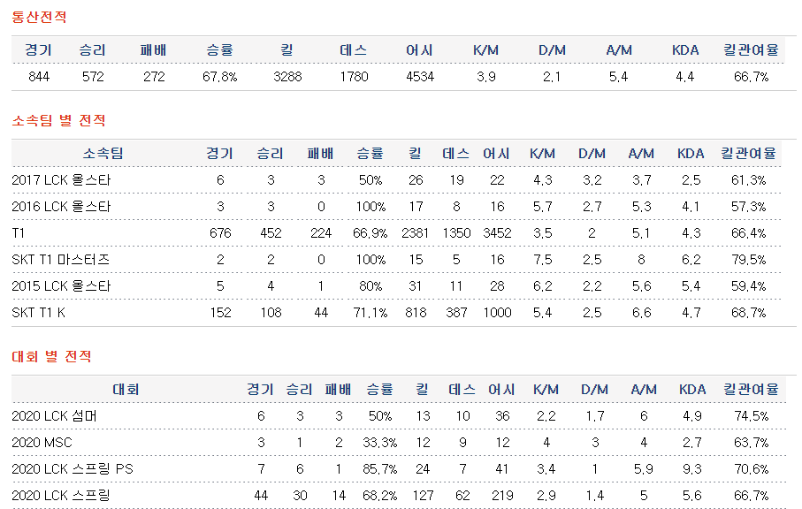
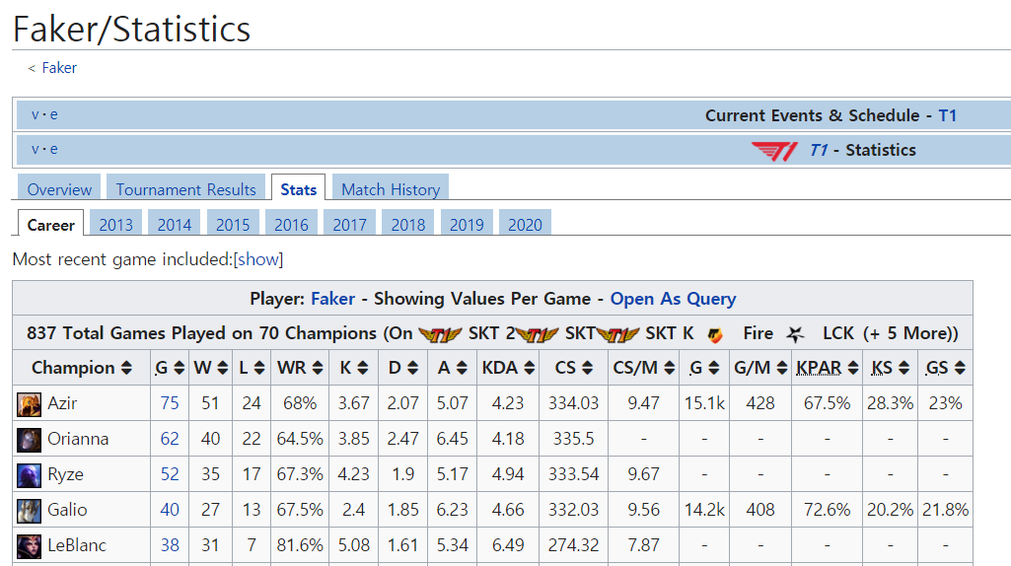
Motivation
프로젝트 선정 이유
통계는 많지만 흥미로운 정보를 얻기 어렵다.

Slide 5
Motivation
프로젝트 선정 이유
ex)
승률이 가장 높은 챔피언이 ‘OO’라고?
대회에서 이런 챔피언도 꺼낸 적이 있다고?

Slide 6

Motivation
프로젝트 핵심 기능
LINE ID : @773xsqka

Slide 7
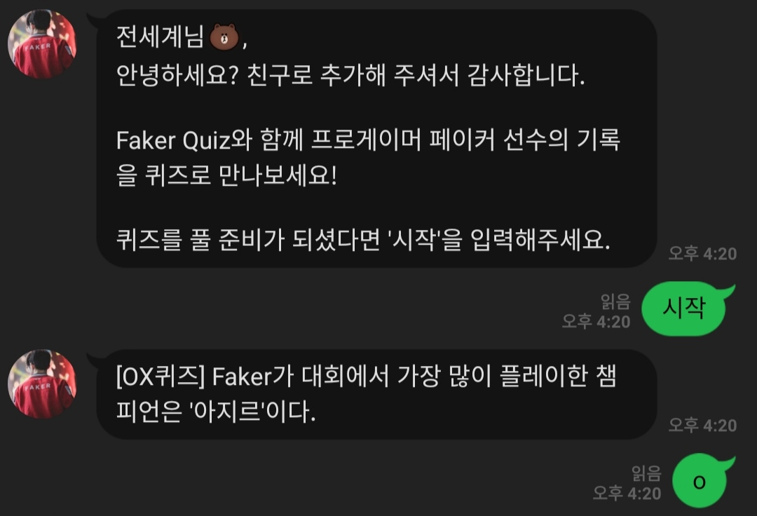
Feature
프로젝트 핵심 기능
퀴즈 출제

Slide 8
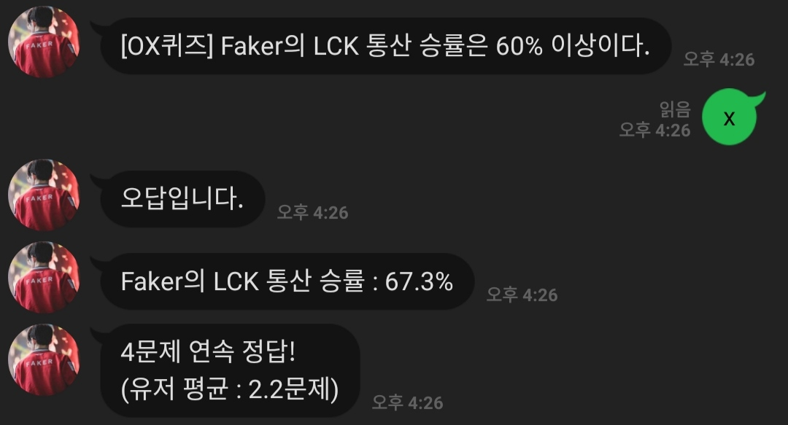
Feature
프로젝트 핵심 기능
정보 제공, 유저 통계 제공

Slide 9
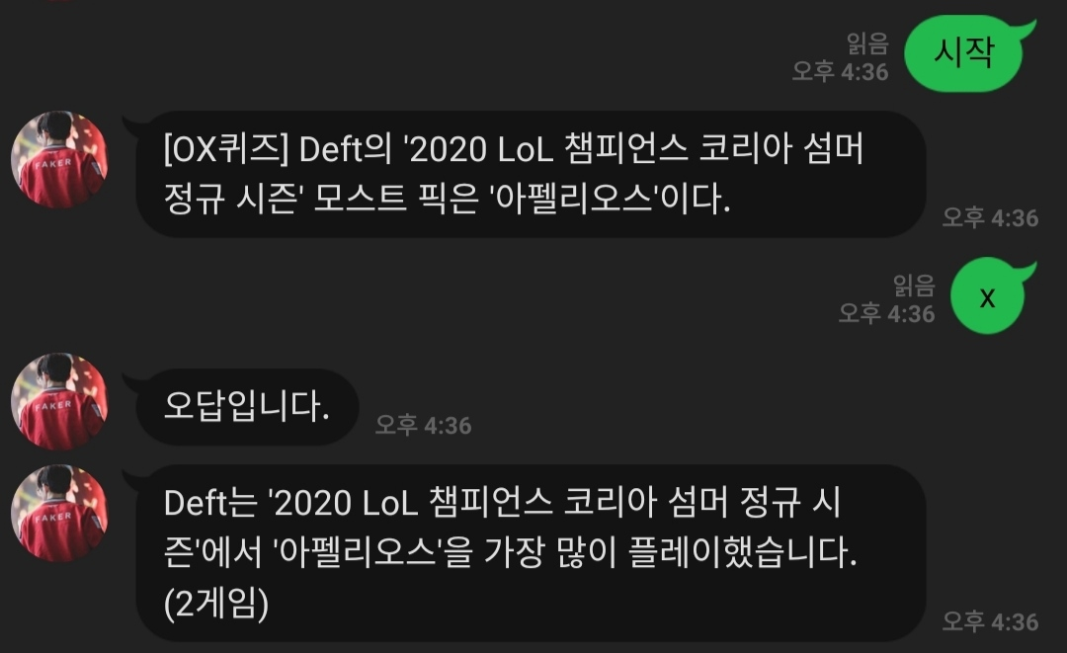


Feature
프로젝트 핵심 기능
Faker
Deft
다른 선수의 퀴즈 생성

Slide 10





Architecture
프로젝트 아키텍처
배포
Send Message
Forward Message
HTTP Request
Forward Reply
Send Reply
Response
사용자
LINE Channel
Server
롤 인벤

Slide 11
Conclusion
결론 및 향후 개선 방안
프로게이머 Faker 선수의 기록을 퀴즈로!
▶ 목표 달성

Slide 12
Conclusion
결론 및 향후 개선 방안
퀴즈 수 적음, 나왔던 퀴즈 반복
▶ 더 많은 퀴즈 생성

Slide 13
Conclusion
결론 및 향후 개선 방안
OX 퀴즈밖에 없음
▶ 퀴즈 유형 다양화 (객관식, 주관식)

